Slide 1
语文园地七

Slide 2
交流平台
哈尔威船长站在指挥台上，大声吼喝:“全体安静，注意听命令!把救生艇放下去。妇女先走，其他乘客跟上，船员断后。必须把六十人救出去!”
从语言描写可以看出人物的一些特点。
他张开双臂，向喷射着火舌的火力点猛扑上去，用自己的胸膛堵住了敌人的枪口。
我发现从人物的动作可以感受到人物的品质。

Slide 3
交流平台
第一个语段从人物的语言表现人物的品质。
第二个语段，是从人物的动作描写看出人物的一些特点。

Slide 4
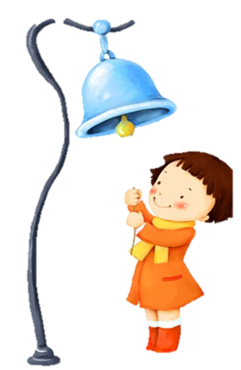
交流平台
语言描写：
中午吃完饭，妈妈叫我洗碗，我不肯洗，妈妈用婉转的语气说：“我的小洗碗机，快去洗碗吧！”我就高高兴兴去洗碗了。我一边洗一边说：“妈妈，那你是小天鹅洗衣机啦！”因为妈妈常常给我们洗衣服。爸爸不甘落后地说：“我是电饭锅，因为我天天给你们烧饭。”我笑着说：“哈，我们都是家用电器了！”

Slide 5
交流平台
动作描写：
她上课很严肃，一定要全班四十二双眼睛齐刷刷地盯着她，谁要是做小动作，就会被她的秘密武器--“粉笔头”袭击，如果两个同学在交头接耳，她就会使出绝世神功--“穿心眼”，好像要把人的心看透，有了这两样“法宝”，应该没有人不服气了吧。

Slide 6
识字加油站
ǎi kāng kǎi xián qī
和蔼 慷慨 贤慧 悲戚
jù bīn zào fén
临危不惧 彬彬有礼 焦躁不安 心急如焚

Slide 7
识字加油站
和蔼：性情温和,态度可亲。
慷慨：充满正气,情绪激昂；大方、不吝啬。
贤惠：指妇女甘愿为家庭付出，有德行，态度和气，心灵手巧。善良温柔而通情达理。
悲戚：悲痛哀伤（着重于哀，多是个人情感上的）。
临危不惧： 临:碰到，面临;惧:害怕。遇到危难，一点也不害怕。
彬彬有礼：表示个人修养和作风的道德用语，形容文雅有礼貌的样子。
焦躁不安：着急,烦躁,坐立不安的样子 。
心急如焚：心里急得像火烧一样。形容非常着急。

Slide 8
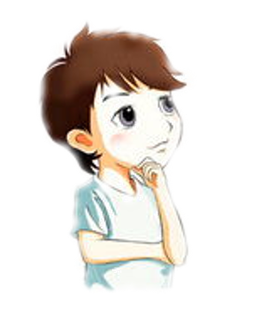
识字加油站
这些词语都是描写什么的词语？
描写人物品质、心情的词语。

Slide 9
第二课时

Slide 10
词句段运用
囊萤夜读 悬梁刺股 凿壁偷光
铁杵成针 程门立雪 手不释卷

Slide 11
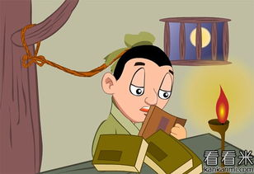
词句段运用
悬梁刺股
古时候，有一个叫孙敬的年轻人，孜孜不倦勤奋好学，闭门从早读到晚也很少休息，有时候到了三更半夜的时候很容易打盹(瞌睡)，为了不因此而影响学习，孙敬想出一个办法，他找来一根绳子，一头绑在自己的头发上，另一头绑在房子的房梁上，这样读书疲劳打瞌睡的时候只要头一低，绳子牵住头发扯痛头皮，他就会因疼痛而清醒起来再继续读书，后来他终于成为了赫赫有名的政治家。
战国时期的苏秦是一个有名的政治家，但是他在年轻的时候学问并不多，到了好多地方都没有人关注，即使有雄心壮志也得不到重用，于是他下定决心发奋图强努力读书。由于他经常读书读到深夜，疲倦到想要打盹的时候就用事先准备好的锥子往大腿上刺一下，这样突然的痛感使他猛然清醒起来，振作精神继续读书。

Slide 12
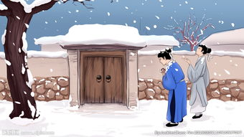
词句段运用
程门立雪
进士杨时，为了丰富自已的学问，和他的朋友游酢一块儿到程家去拜见程颐，但是正遇上程老先生闭目养神，坐着睡觉。这时候，外面开始下雪。这两人求师心切，便恭恭敬敬侍立一旁，不言不动，如此等了大半天。老师睡醒后，看见了外面的两个雪人——杨时和游酢，对此，程老先生感动不已。

Slide 13
词句段运用
手不释卷
三国时，吕蒙是吴国的大将。
一次，他点兵3万，用船80余只袭击荆州。水手一律身着白衣，大批精兵埋伏在船舱里。黑夜，船到当阳江边，烽火台的汉兵厉声盘问。吴军诈称是商船，要求靠岸避风，汉兵信以为真。约至二更，船上吴军突然袭击，占据了烽火台。随后，吕蒙带兵长驱直入，轻取荆州。
吕蒙作战勇猛，平时却不肯读书。孙权劝道：你读点历史和兵法，用兵更高明。孙权道：“汉先武帝从前行伍出身，却‘手不释卷’ ”。从此，吕蒙勤勉自学，受益匪浅。

Slide 14
词句段运用
你还知道哪些与古人读书求学的故事有关的成语？
闻鸡起舞 韦编三绝 孟母三迁

Slide 15
词句段运用
他勇敢地抓住窗框，两只脚有力地蹬着车厢，攀上了窗口。
罗盛教听到孩子们的哭喊声，知道有孩子落水了，就急忙向河边跑过去。他一边飞奔，一遍脱棉衣。冰窟窿里泛着水花，罗盛教猛地跳了下去。他在水里摸了好一阵，也没摸到。他钻出水面吸了口气，立刻又钻了下去。
蝴蝶飞舞 小男孩打羽毛球 妈妈下班回到家
这两个片段红色的词语都是表示动作的词语，而且是连续的动作词语。

Slide 16
词句段运用
我把羽毛球往空中一抛，然后用力一打，只见羽毛球在空中迅速地划了一个弧，直奔小明跟前。小明也不甘示弱，用球拍猛地一回打，球箭一般地回到了我的身边。我举起球拍猛地一反击，球再一次地来到了小明的身边。

Slide 17
日积月累
天行健，君子以自强不息。——《周易》
胜人者有力，自胜者强。——《老子》
不怨天，不尤人。——《论语》
生于忧患而死于安乐。——《孟子》
这些都是告诉我们要自立自强的名言。

Slide 18
日积月累
“天行健，君子以自强不息”，语出周文王姬昌《周易》。意思是宇宙不停运转，人应效法天地，永远不断地前进。
“胜人者有力，自胜者强”意思是说“胜人者”，凭借的是自我个体的蛮力；“自胜者”，凭借的是坚强的意志。能够战胜自我的人，是具有天地之志的人。天地之志是收获大道、战胜一切的力量源泉。只有“自胜者”，才是真正的强者。

Slide 19
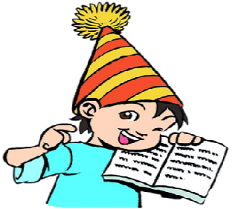
日积月累
“不怨天，不尤人”不埋怨上天给的命运，不要遇到挫折就怨恨别人，通过学习平常的知识，理解其中的哲理，获得人生的真谛 。
“生于忧患而死于安乐”忧愁患害可以使人生存，而安逸享乐使人萎靡死亡。

Slide 20
再见

